Slide 1
Logo entidad empleadora
REVISIÓN POR LA DIRECCIÓN
Fecha: [00/00/0000]
[Nombre del Líder del SG]
Nombre de la entidad empleadora

Slide 2
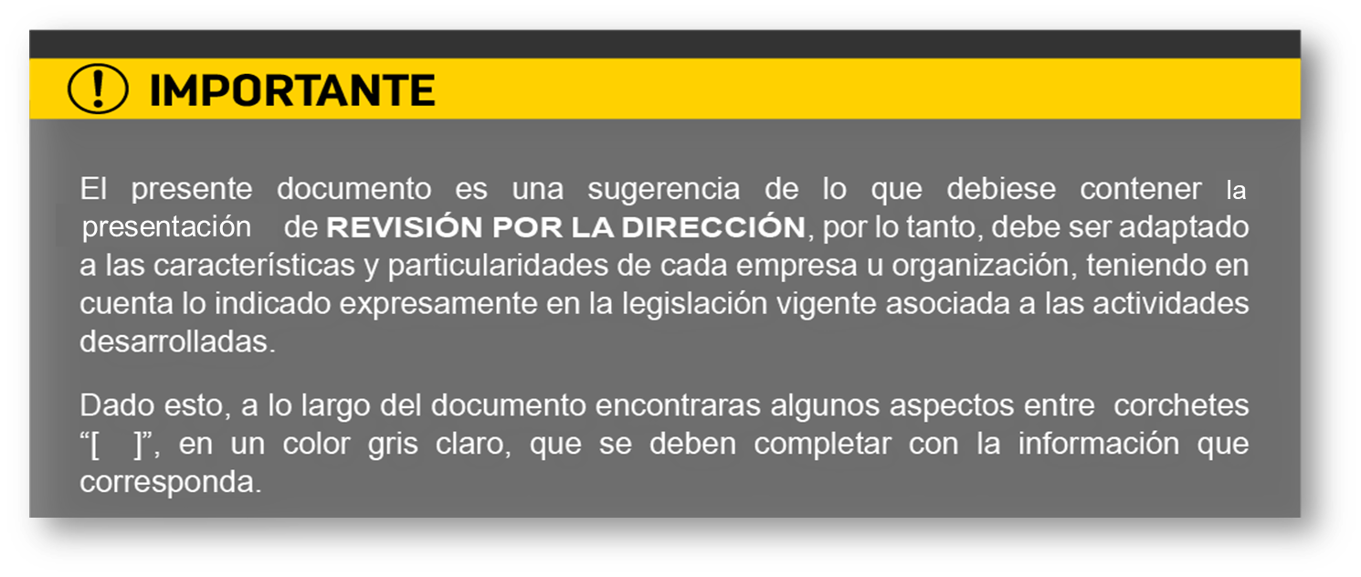
Consideraciones al confeccionar la presentación
manual de asesoría

Slide 3
Comité de revisión
El Comité de revisión designado por la Alta Dirección, con fecha [Fecha de registro del comité en su primera reunión], está compuesto por los siguientes responsables:
[Propietario de la entidad empleadora]
[Presidente de la entidad empleadora]
[Gerente general]
[Gerentes y/o directores de distintas áreas o procesos claves]
[Subgerencias de distintas áreas o procesos claves]
[Responsable de SST de la entidad empleadora]
[Otros que la entidad empleadora considere pertinente]
Apoyo ISO 45001

Slide 4
Agenda de presentación de resultados
Política de SST
Objetivos de SST
Proceso de organización, funciones y responsabilidades
Proceso de gestión de requisitos legales
Proceso de gestión de riesgos de SST
Proceso de gestión de riesgos de desastres
Proceso de investigación de incidentes y análisis de EP
Proceso de auditoría interna
Proceso de revisión por la dirección
Proceso de medición y seguimiento
[Proceso de gestión de comité paritario de higiene y seguridad]
[Proceso de gestión de contratistas]
Apoyo ISO 45001

Slide 5
Política de SST
La implementación de la Política de SST, cuenta con los siguientes resultados:
Indicador 1
Descripción del indicador y método de cálculo
[Nombre indicador] = [Resultado Indicador]
Indicador n
Descripción del indicador y método de cálculo
[Nombre indicador] = [Resultado Indicador]
Análisis sobre los resultados:
[Descripción del análisis desarrollado]
Apoyo ISO 45001

Slide 6
Objetivos de SST
La implementación de los Objetivos de SST, cuenta con los siguientes resultados:
Indicador 1
Descripción del indicador y método de calculo
[Nombre indicador] = [Resultado Indicador]
Indicador n
Descripción del indicador y método de calculo
[Nombre indicador] = [Resultado Indicador]
Análisis sobre los resultados:
[Descripción del análisis desarrollado]
Apoyo ISO 45001

Slide 7
Proceso de organización, funciones y responsabilidades
La implementación del proceso de organización, funciones y responsabilidades, cuenta con los siguientes resultados:
Indicador 1
Descripción del indicador y método de cálculo
[Nombre indicador] = [Resultado Indicador]
Indicador n
Descripción del indicador y método de cálculo
[Nombre indicador] = [Resultado Indicador]
Análisis sobre los resultados:
[Descripción del análisis desarrollado]
Apoyo ISO 45001

Slide 8
Proceso de gestión de requisitos legales
La implementación del proceso de gestión de requisitos legales, cuenta con los siguientes resultados:
Indicador ante fiscalización
Descripción del indicador y método de cálculo, relacionado a la generación de multas por parte de los organismos fiscalizadores.
[Nombre indicador] = [Resultado Indicador]
Indicador 2
Descripción del indicador y método de cálculo
[Nombre indicador] = [Resultado Indicador]
Análisis sobre los resultados:
[Descripción del análisis desarrollado]

Slide 9
Proceso de gestión de riesgos de SST
La implementación del proceso de gestión de riesgos de SST, cuenta con los siguientes resultados:
Indicador 1
Descripción del indicador y método de cálculo
[Nombre indicador] = [Resultado Indicador]
Indicador n
Descripción del indicador y método de cálculo
[Nombre indicador] = [Resultado Indicador]
Análisis sobre los resultados:
[Descripción del análisis desarrollado]

Slide 10
Proceso de gestión de riesgos de desastres
La implementación del proceso de gestión de riesgos de desastres, cuenta con los siguientes resultados:
Indicador 1
Descripción del indicador y método de cálculo
[Nombre indicador] = [Resultado Indicador]
Indicador n
Descripción del indicador y método de cálculo
[Nombre indicador] = [Resultado Indicador]
Análisis sobre los resultados:
[Descripción del análisis desarrollado]

Slide 11
Proceso de investigación de incidentes y análisis de EP
La implementación del proceso de investigación de incidentes y análisis de EP, cuenta con los siguientes resultados:
Indicador 1
Descripción del indicador y método de cálculo
[Nombre indicador] = [Resultado Indicador]
Indicador n
Descripción del indicador y método de cálculo
[Nombre indicador] = [Resultado Indicador]
Análisis sobre los resultados:
[Descripción del análisis desarrollado]

Slide 12
Proceso de auditoría interna
La implementación del proceso de auditoría interna, cuenta con los siguientes resultados:
Resultado de auditorías internas
Descripción del indicador y método de cálculo, relacionado con el resultado de las auditorías aplicadas a casa matriz preventiva y a los centros de trabajo.
[Nombre indicador] = [Resultado Indicador]
Indicador 2
Descripción del indicador y método de cálculo
[Nombre indicador] = [Resultado Indicador]
Análisis sobre los resultados:
[Descripción del análisis desarrollado]

Slide 13
Proceso de medición y seguimiento
La implementación del proceso de medición y seguimiento, cuenta con los siguientes resultados:
Indicador 1
Descripción del indicador y método de cálculo
[Nombre indicador] = [Resultado Indicador]
Indicador n
Descripción del indicador y método de cálculo
[Nombre indicador] = [Resultado Indicador]
Análisis sobre los resultados:
[Descripción del análisis desarrollado]

Slide 14
Conclusiones finales
[Descripción de las conclusiones y acciones a seguir]

Slide 15
Logo empresa
REVISIÓN POR LA DIRECCIÓN
Fecha: [00/00/0000]
[Nombre del Líder del SG]
Nombre de la empresa

